Slide 1
Notre espace client DEI fait peau neuve !
Direction Distribution et Transformation
Heure du Jeudi
5 mai 2022

Slide 2

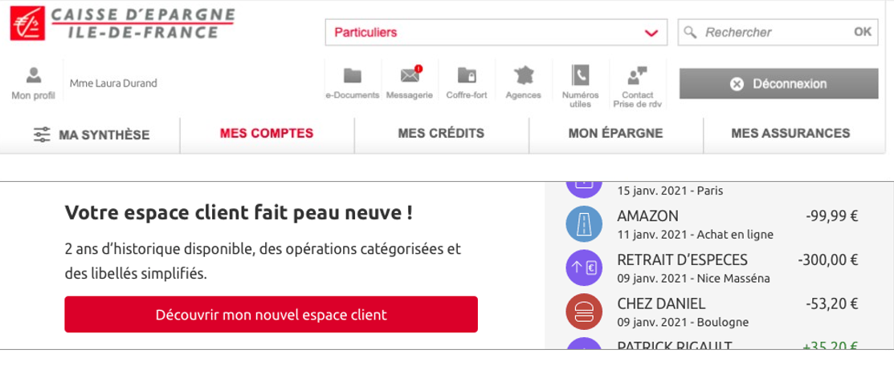
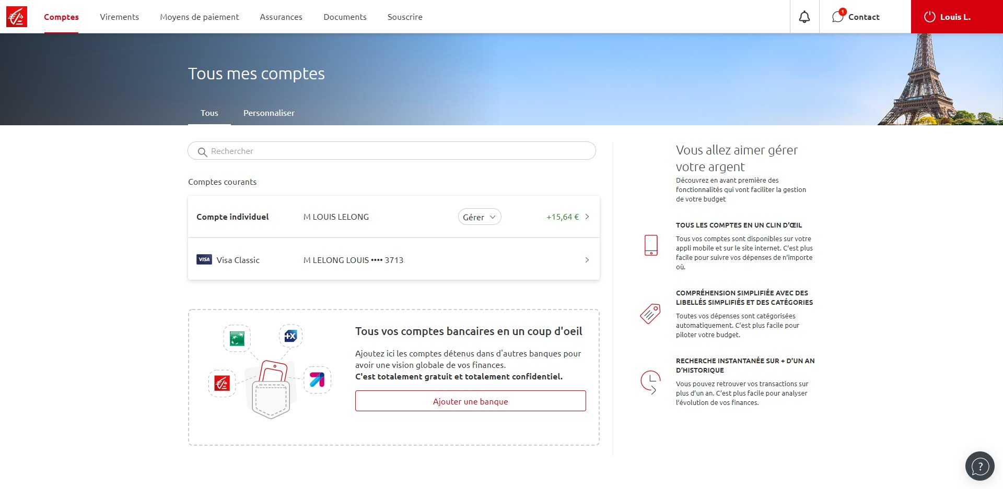

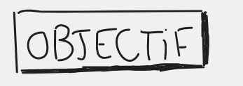



1 NOUVEL ESPACE DEI pour nos clients
AVANT
APRES
HARMONISER LES PARCOURS CLIENTS sur le web et le mobile

Slide 3
Comment accéder au nouvel espace client ?
Qu’est-ce qui change et pourquoi c’est mieux ?
Qu’en est-il des clients Pros EI ?
Le planning
Annexes

Slide 4
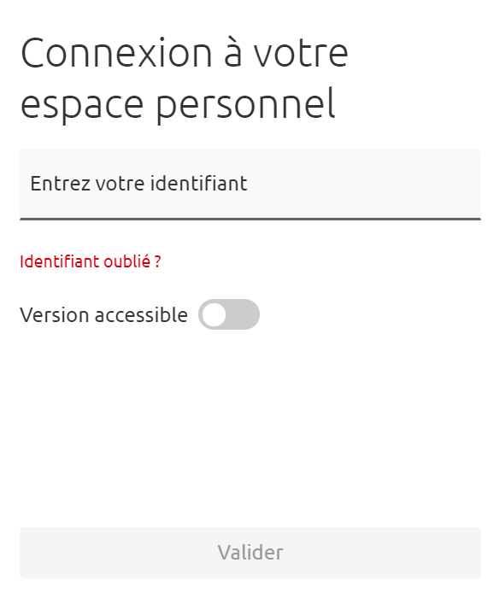

Comment accéder au nouvel espace client ?
Depuis le 16 mars, nos clients qui le souhaitent découvrent le nouvel espace via des bannières
1
2
Une fois connecté, des bannières invitent nos clients à découvrir le nouvel espace client.
3
!
Le choix du client est mémorisé. S’il a opté pour le nouvel espace client au cours de sa visite, alors, il y accèdera automatiquement à sa prochaine connexion.

Slide 5
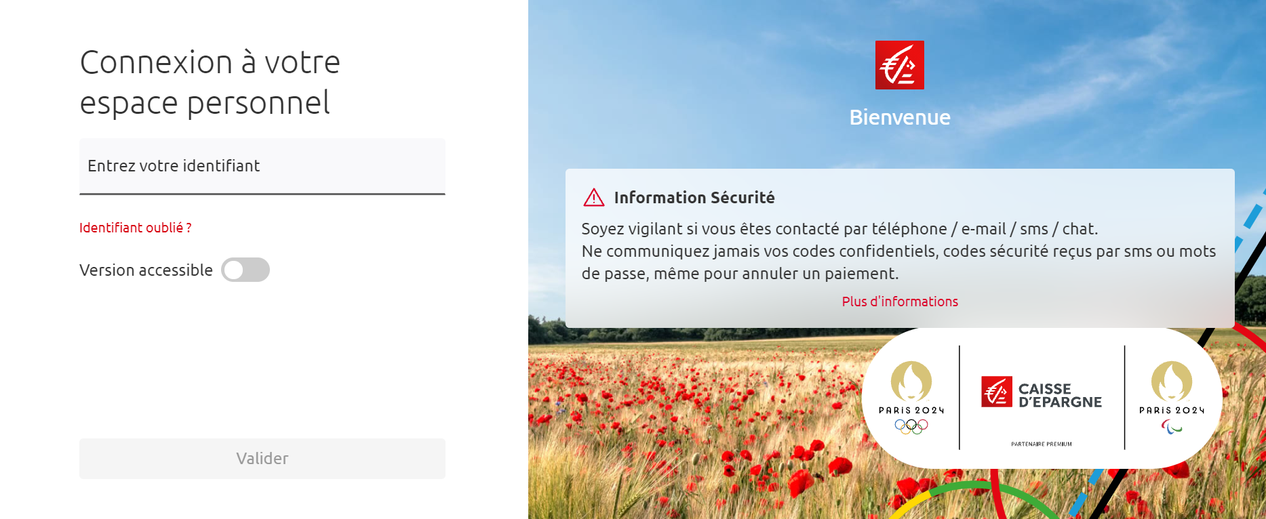
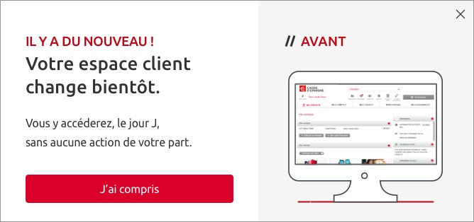

Comment accéder au nouvel espace client ?
A partir du 18 mai, TOUS nos clients seront automatiquement dirigés vers le nouvel espace DEI
Un message d’information est positionné depuis quelques semaines pour prévenir nos clients du changement à venir le 18 mai.

Slide 6

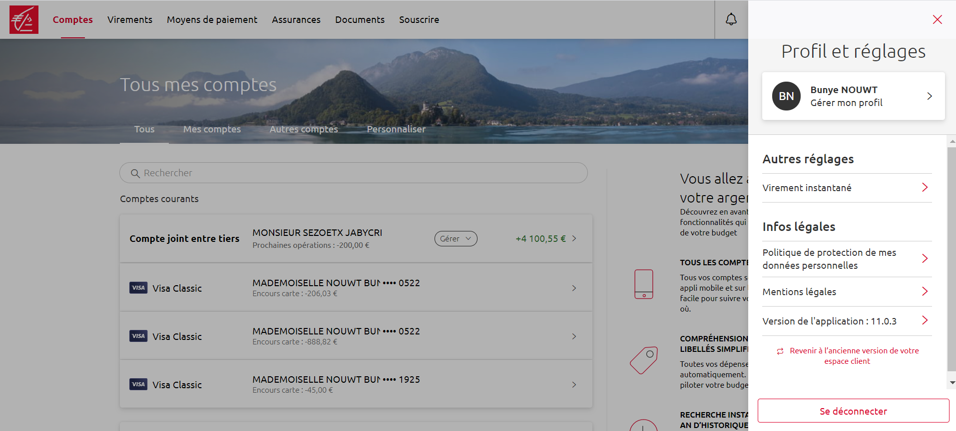
Comment accéder au nouvel espace client ?
Puis-je revenir à l’ancienne version ?
Le retour en arrière pour retrouver l’ancienne version n’est possible que jusqu’au 15 juin
Il suffit de cliquer sur son « Prénom N. » puis sur « Revenir à mon ancien espace client ».
L’encadré « Prénom N. » est présent sur toutes les pages.
!
Un message indiquera au client que ce retour arrière est temporaire.
Le client est invité à laisser un commentaire sur la raison de ce retour à l’ancienne version.

Slide 7
Comment accéder au nouvel espace client ?
Qu’est-ce qui change et pourquoi c’est mieux ?
Qu’en est-il des clients Pros EI ?
Le planning
Annexes

Slide 8
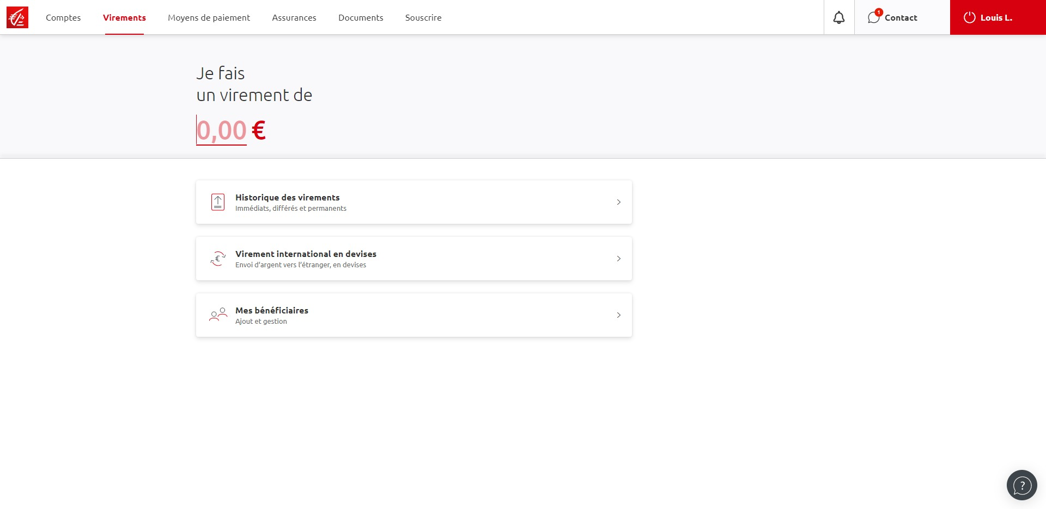
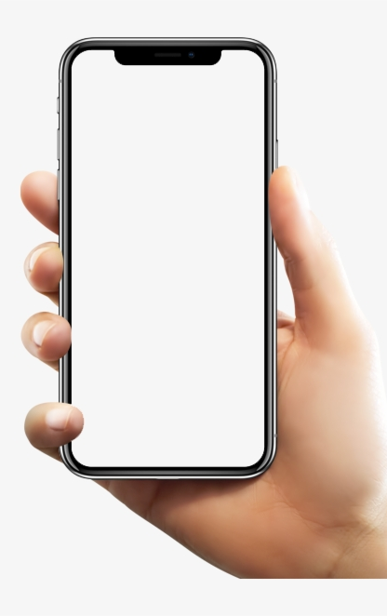

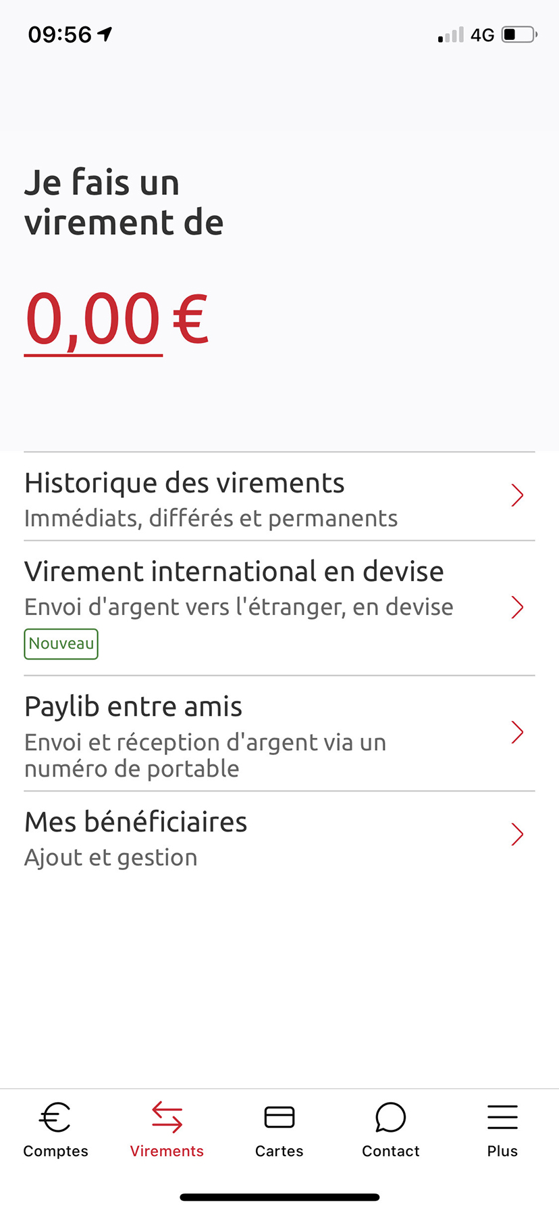
Qu’est-ce qui change et pourquoi c’est mieux ?
Des parcours et des fonctionnalités web et mobile harmonisés
C’est plus simple
Plus besoin d’adapter ses usages à l’outil utilisé ! Les parcours web et mobile sont dorénavant similaires.
C’est plus facile de s’y retrouver sur les outils digitaux Caisse d’Epargne, de se créer des réflexes et des habitudes.
Omed D.

Slide 9
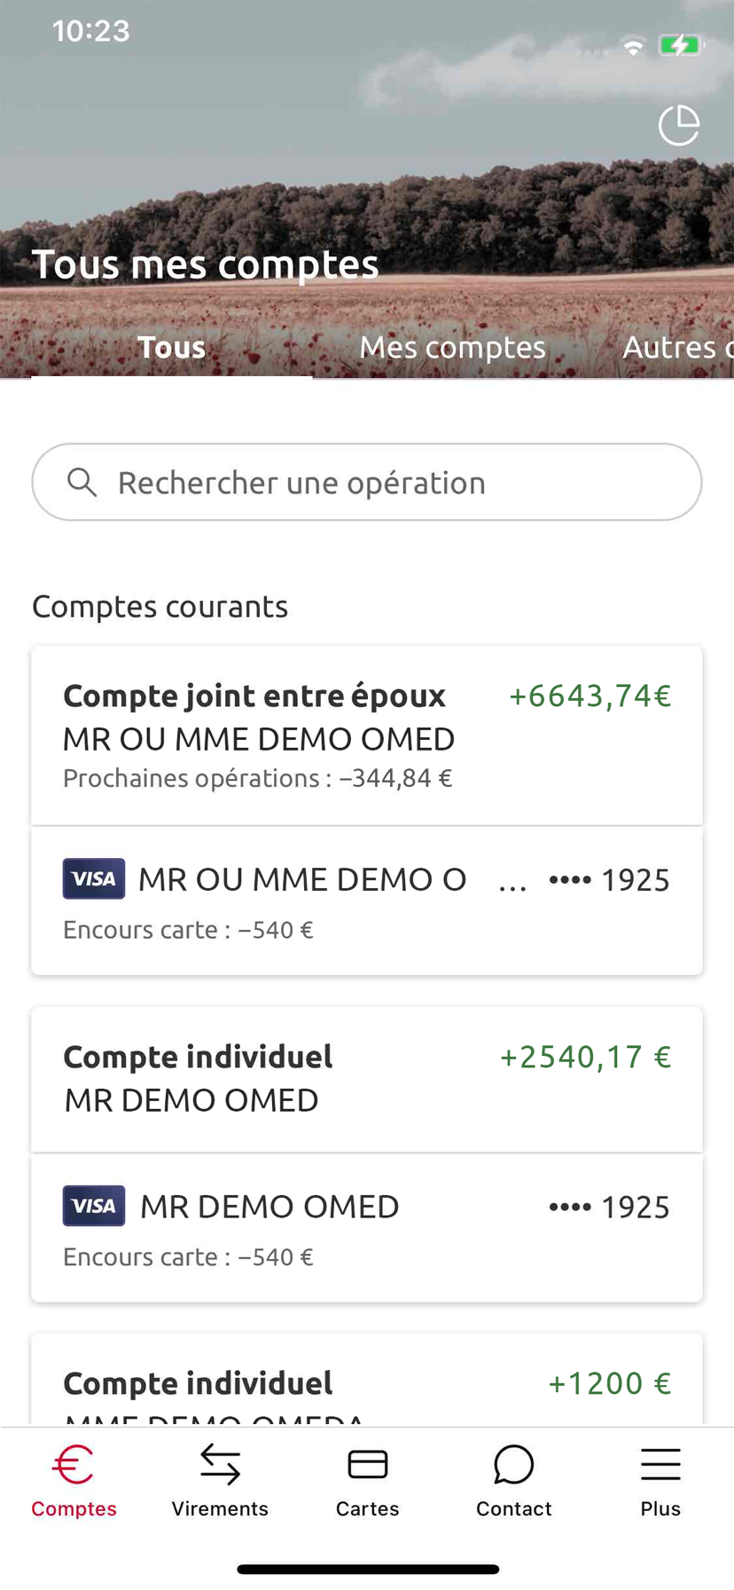
Qu’est-ce qui change et pourquoi c’est mieux ?
Un accès direct aux fonctionnalités les plus utilisées
C’est plus simple
Une barre de navigation horizontale située en haut de l’écran renvoie directement aux fonctionnalités clés : Comptes, Virements, Moyens de paiement, Assurances, Documents, Souscrire, Contact, Profil et réglages.
Omed D.
Omed D.
Omed D.
M OMED DEMO
M OMED DEMO •••• 1234

Slide 10
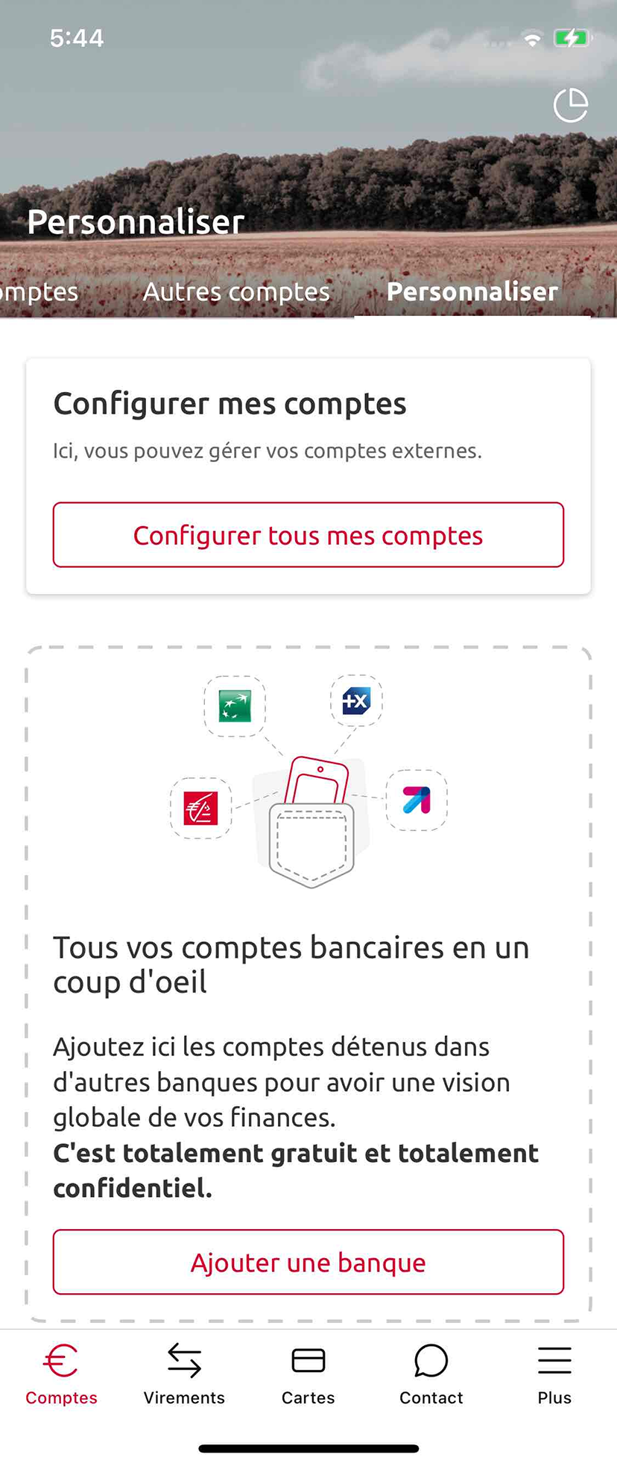
Qu’est-ce qui change et pourquoi c’est mieux ?
Tous ses comptes sur un seul écran avec l’agrégation de comptes
C’est plus utile
Notre client peut visualiser les comptes d’autres établissements bancaires grâce au service d’agrégation de comptes. Il suffit, depuis la synthèse de ses comptes, de cliquer sur : « Ajouter une banque ».
Omed D.
Omed D.
M OMED DEMO
M OMED DEMO •••• 1234

Slide 11

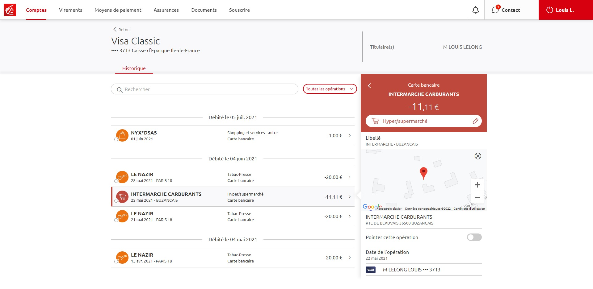
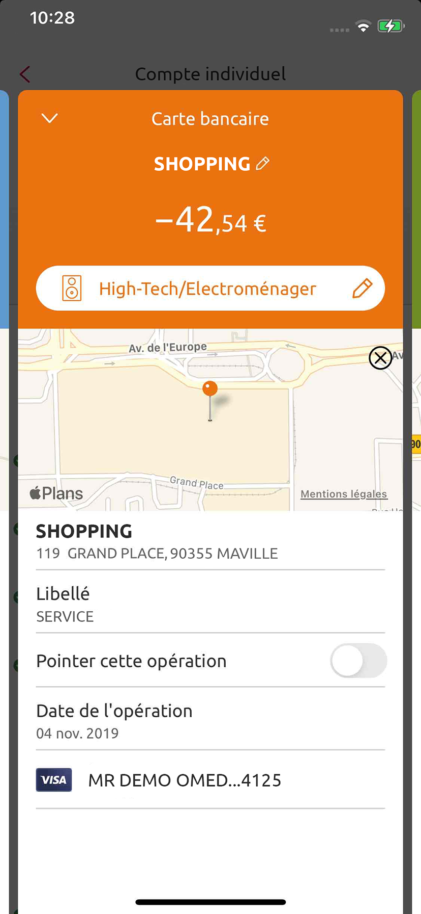
Qu’est-ce qui change et pourquoi c’est mieux ?
Des informations complémentaires* facilitent le contrôle de ses opérations
C’est plus utile
Un doute sur une transaction ? Un clic et hop, notre client peut retrouver la localisation* de son paiement.
Fini les libellés obscurs (SARL, SELARL…), ils ont été simplifiés. Maintenant, le nom de l’enseigne :
EDF, URSSAF, etc. est clairement indiqué.
Le client peut masquer la localisation en cliquant sur la croix.
Omed D.
Omed D.
M OMED DEMO
SHOPPING
SHOPPING
MA VILLE
GRANDE SURFACE
GRANDE SURFACE
12 PLACE DES MARRONIERS ••355 MA VILLE
GRANDE SURFACE
MA VILLE
12 PLACE DES MARRONIERS ••355 MA VILLE
SHOPPING
GRANDE SURFACE
MA VILLE
12 PLACE DES MARRONIERS ••355 MA VILLE
HYPER/SUPERMARCHÉ
SHOPPING
MA VILLE
M OMED DEMO •••• 1234
*En cas de question, rassurez le client sur le fait que ces informations de localisation demeurent confidentielles et ne sont pas transmises à Google ou à la Banque.

Slide 12
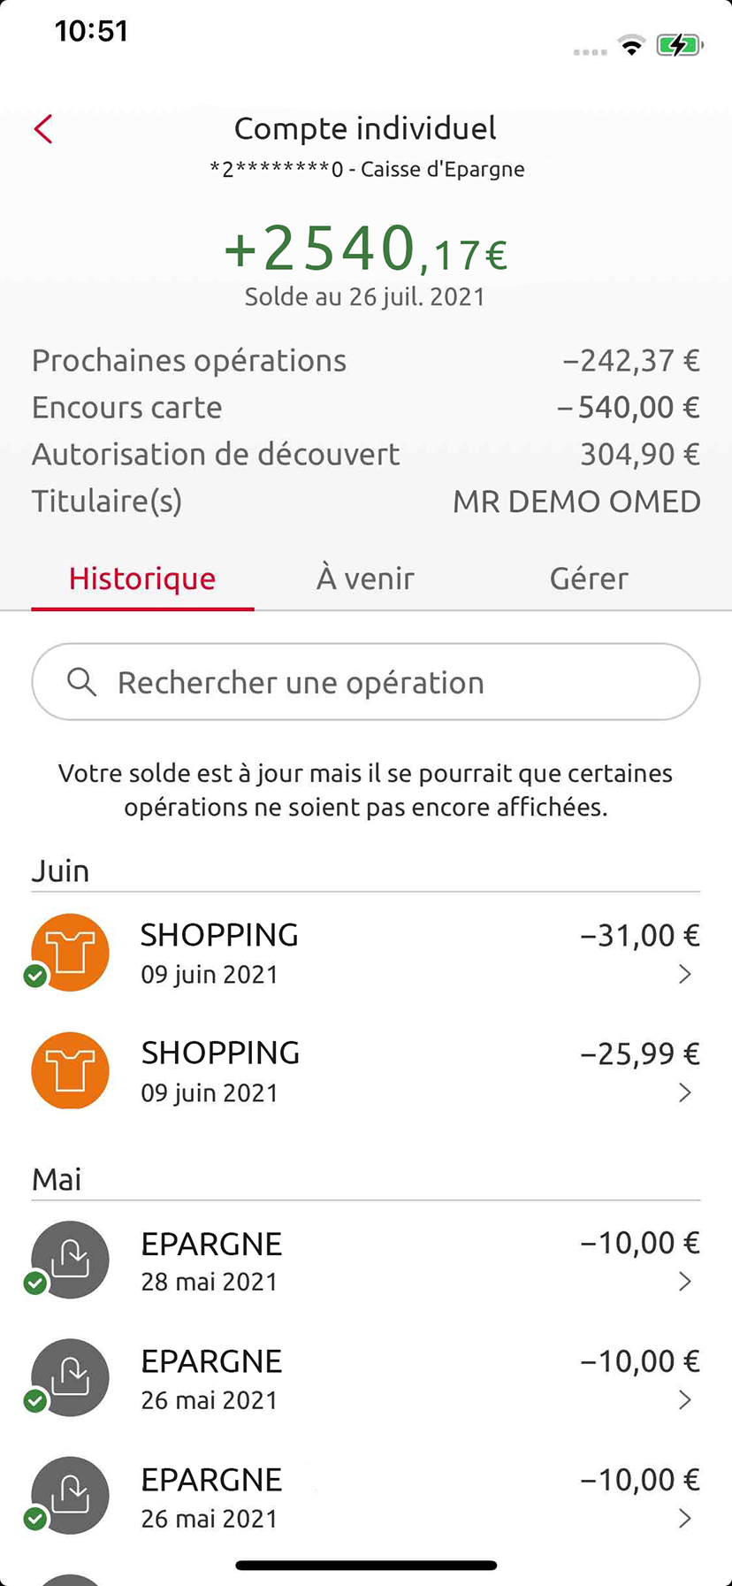
Qu’est-ce qui change et pourquoi c’est mieux ?
Un historique de 26 mois et un moteur de recherche performant, pour mieux s’y retrouver
C’est plus utile
Notre client peut visualiser les transactions qu’il a faites les deux dernières années. Grâce au moteur de recherche, il les retrouve facilement via plusieurs critères comme le libellé, la catégorie, etc.
Omed D.
Omed D.
M OMED DEMO
SHOPPING
SHOPPING
MA VILLE
GRANDE SURFACE
MA VILLE
SHOPPING
GRANDE SURFACE
MA VILLE
12 PLACE DES MARRONIERS ••355 MA VILLE
SHOPPING
MA VILLE
M OMED DEMO •••• 1234

Slide 13
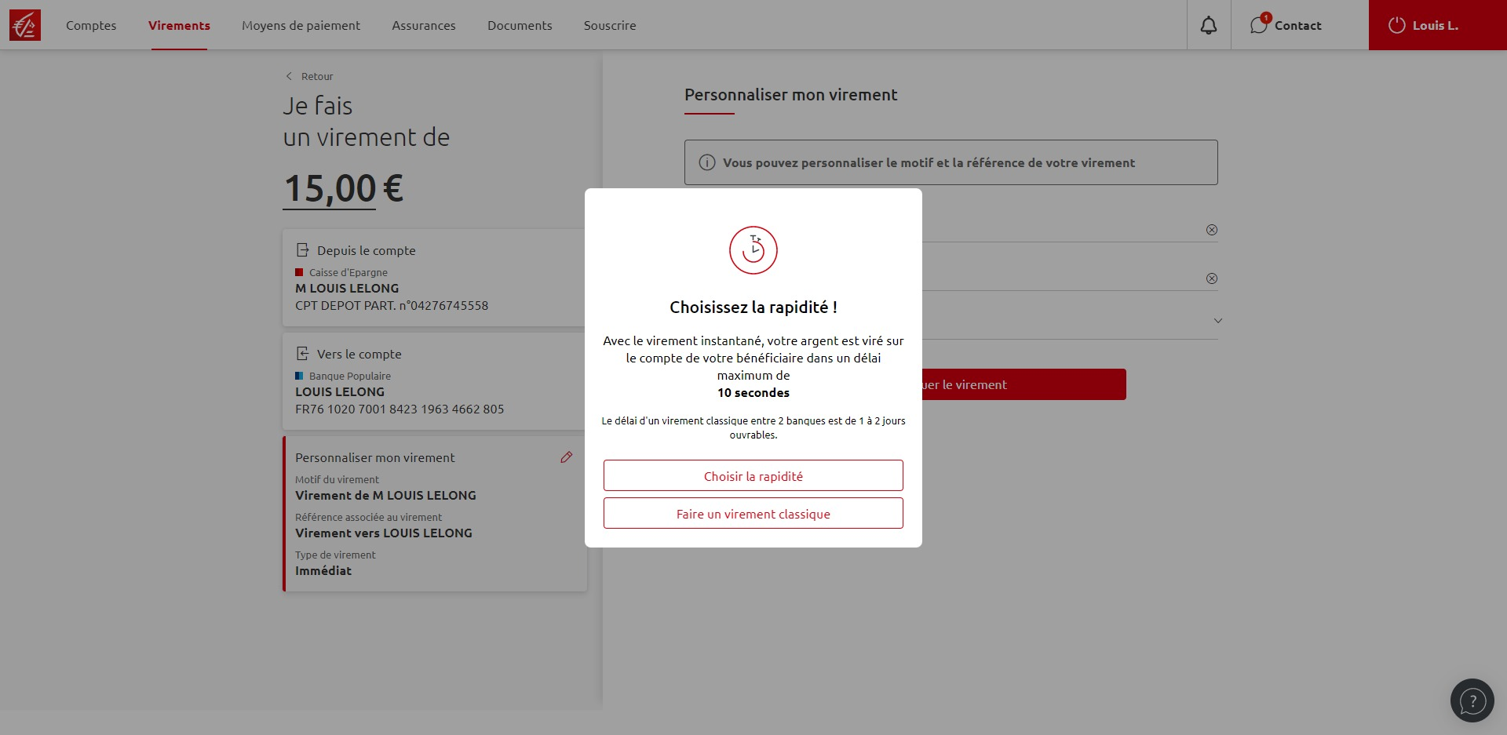
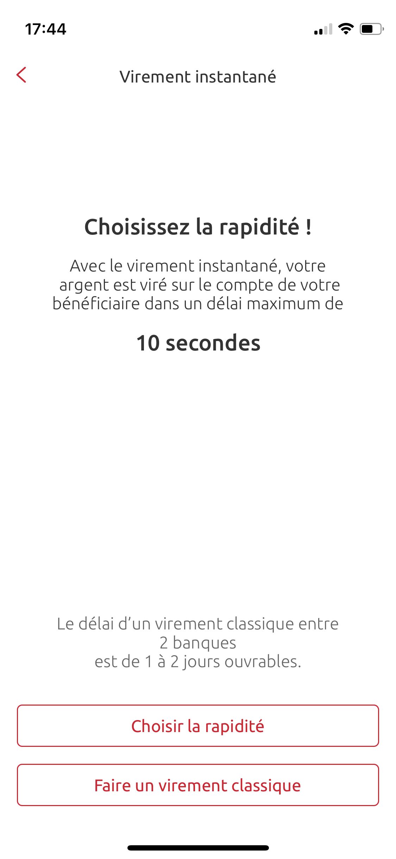
Qu’est-ce qui change et pourquoi c’est mieux ?
Un paiement en 10 secondes* avec le virement instantané
C’est plus rapide
Avec le virement SEPA instantané (Instant Payment)**, le bénéficiaire dispose de l’argent dans un délai de 10 secondes. Ce service est disponible 24h/24, 7J/7.
Omed D.
M OMED DEMO
*2********1
M OMED DEMO
FR *2** 5*** *0** 3*** *8** **4
M OMED DEMO
M OMED DEMO
*Délai pouvant aller jusqu’à 20 secondes au maximum en cas de difficultés exceptionnelles de traitement.
**Il est facturé 1€ /virement à nos clients sauf pour ceux détenteurs de la Formule Optimal

Slide 14
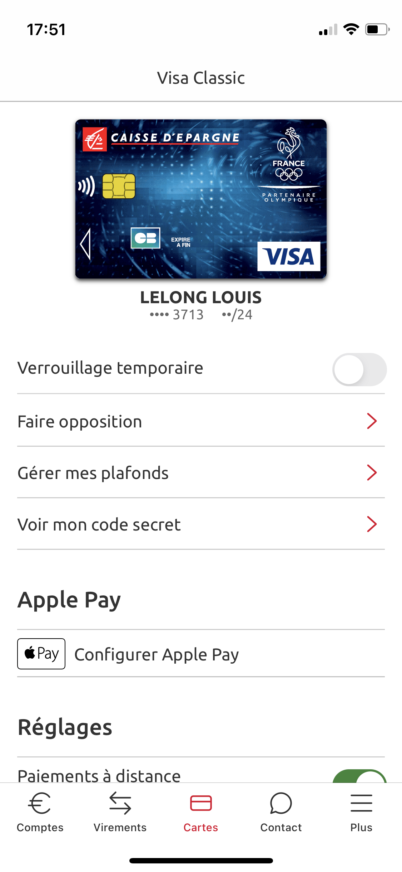
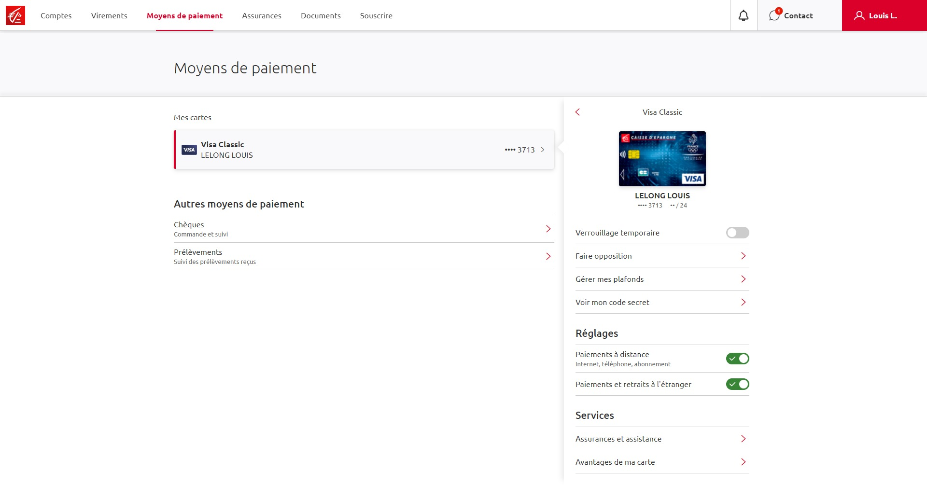

Qu’est-ce qui change et pourquoi c’est mieux ?
Le contrôle de sa carte bancaire en temps réel
C’est plus sécurisé
Carte bancaire égarée ? Votre client peut la verrouiller temporairement puis la déverrouiller une fois retrouvée.
Pas d’achat en ligne ou par téléphone en perspective ? Pour plus de sécurité, il peut désactiver les « paiements à distance » puis les réactiver si besoin.
M OMED DEMO
M OMED DEMO
••••1234 ••24
OMED DEMO

Slide 15
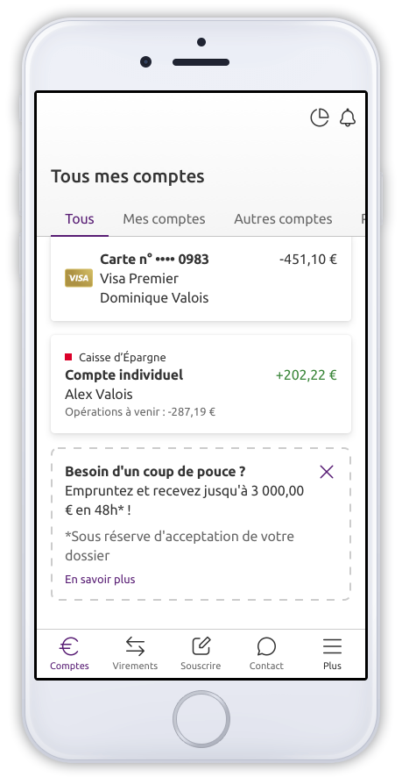
Qu’est-ce qui change et pourquoi c’est mieux ?
Des publicités personnalisées pour une meilleure expérience client
C’est plus utile
Notre client peut découvrir des encadrés promotionnels contextualisés, dans lesquels lui sont proposés des services pertinents, en lien avec son profil.
Omed D.
M OMED DEMO
M OMED DEMO $••••$ 1234

Slide 16

Et plein d’autres nouveautés pour que notre espace client soit plus SIMPLE,
plus UTILE et plus RAPIDE, mais toujours aussi SECURISÉ !

Slide 17
Comment accéder au nouvel espace client ?
Qu’est-ce qui change et pourquoi c’est mieux ?
Qu’en est-il des clients Pros EI ?
Le planning
Annexes

Slide 18
Le nouvel espace DEI est également destiné aux clients Entrepreneurs Individuels (EI), titulaires d’un compte PRO et d’un ABONNEMENT DEI Part
ou DEI Pro.
Ce sont les mêmes fonctionnalités que pour les Parts avec toutefois quelques spécificités adaptées aux besoins des EI.

Slide 19
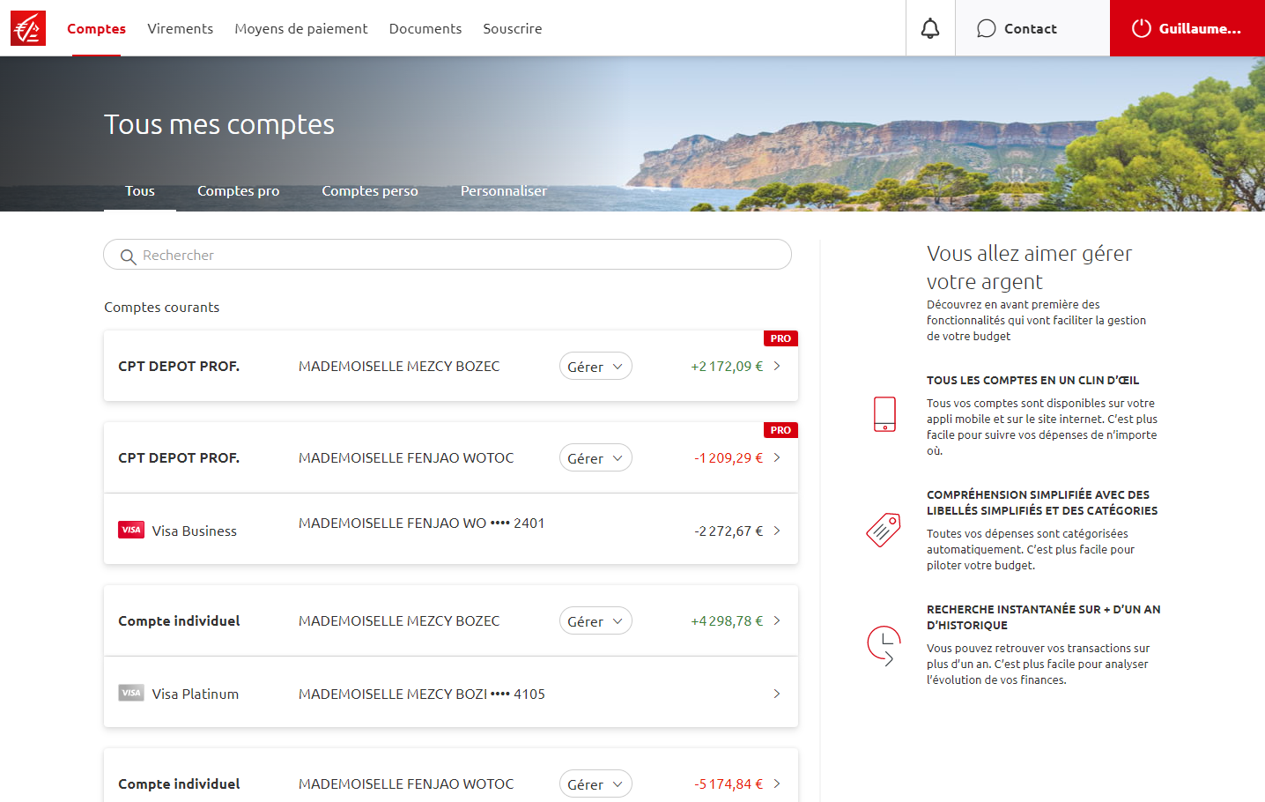
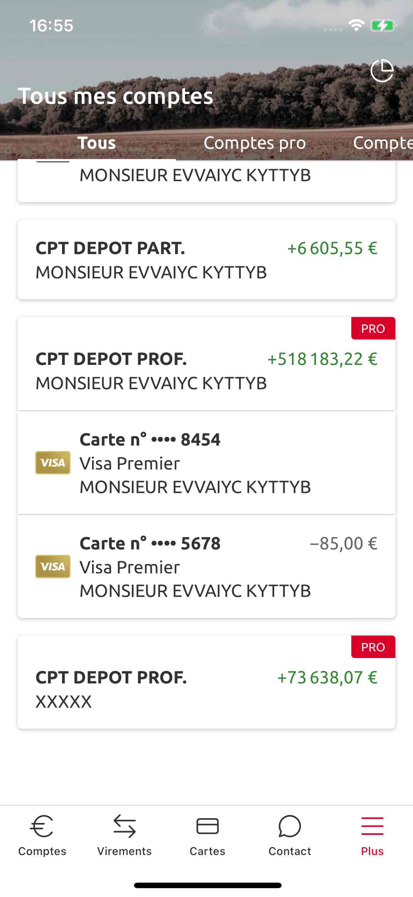
Qu’en est-il des clients Pros ?
Les patrimoines privés et pros clairement identifiés
C’est plus simple
Nos clients en double relation peuvent consulter tous leurs comptes sur leur synthèse.
Les comptes pros sont clairement indiqués par une vignette et peuvent être filtrés par univers Pro et Part.
Omed D.
PRO
M OMED DEMO
M OMED DEMO
M OMED DEMO
+26 000 €
M OMED DEMO
M OMED DEMO
M OMED DEMO •••• 1234
M OMED DEMO
M OMED DEMO
M OMED DEMO •••• 4105

Slide 20
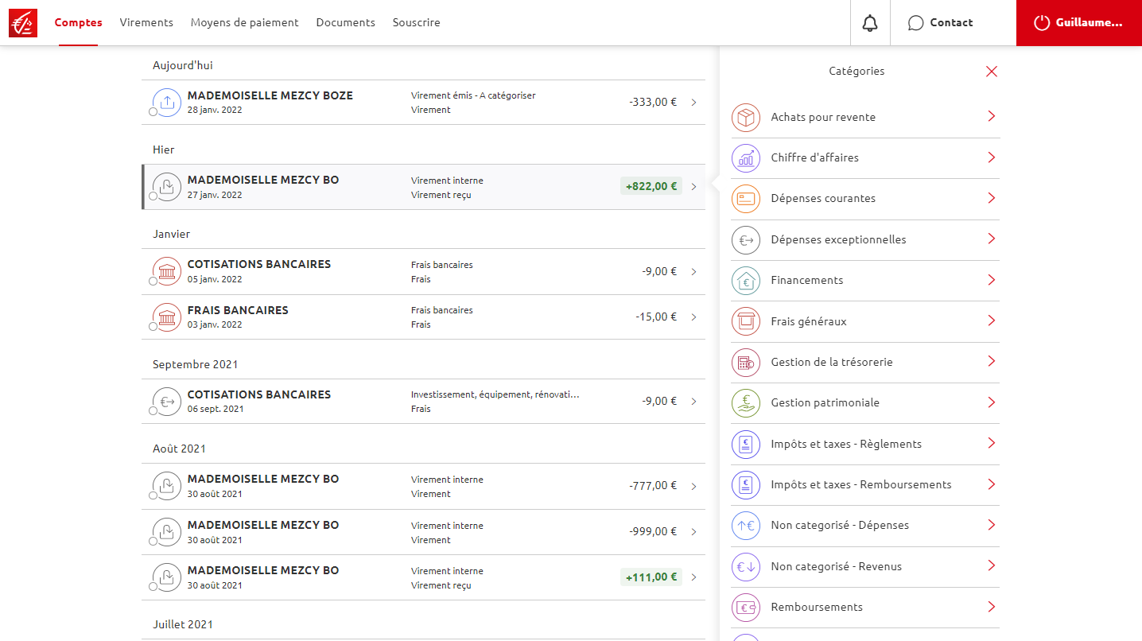
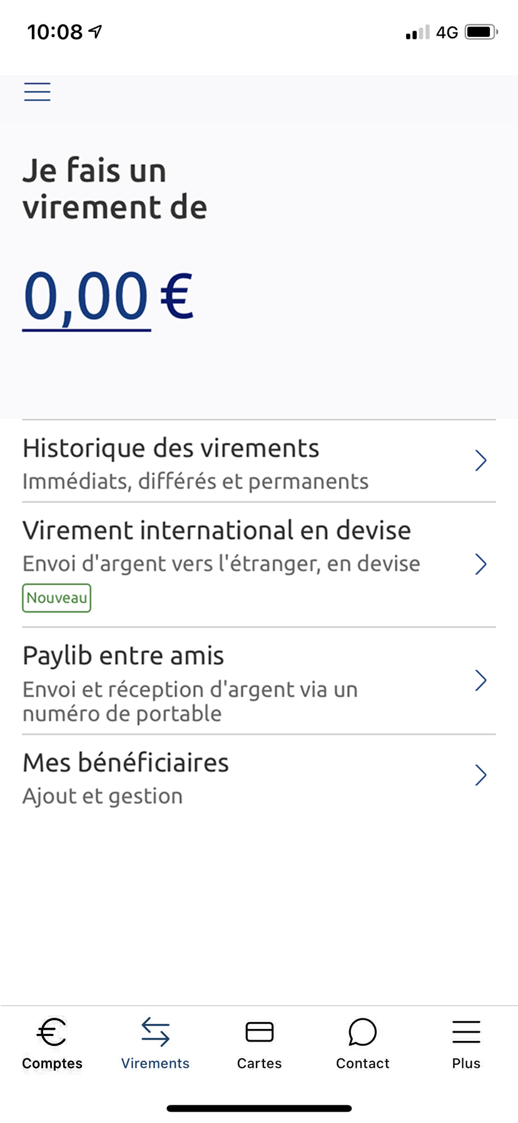
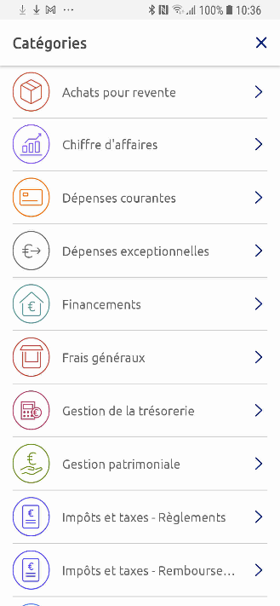
Qu’en est-il des clients Pros ?
Une catégorisation « pro » des opérations
C’est plus utile
Les transactions de vos clients sont réparties dans des catégories « pros » pour une aide à la gestion de leur trésorerie. Ex : chiffre d’affaires, frais généraux, dépenses courantes, etc.
Omed D.
M OMED DEMO
M OMED DEMO
M OMED DEMO
M OMED DEMO
M OMED DEMO

Slide 21
Comment accéder au nouvel espace client ?
Qu’est-ce qui change et pourquoi c’est mieux ?
Qu’en est-il des clients Pros EI ?
Le planning
Annexes

Slide 22
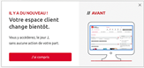
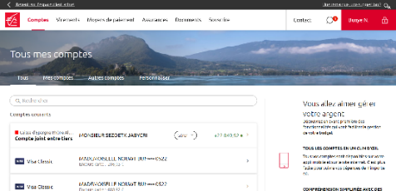
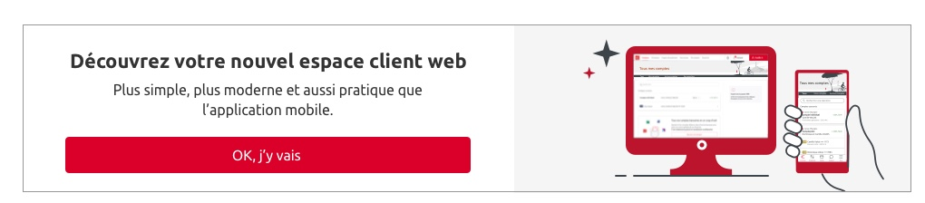
Le planning
A quel moment nos clients basculent sur le nouvel espace client ?
1
2
Mise en avant de la bannière
Généralisation
Diffusion des bannières pour inviter un grand nombre de clients à découvrir la nouvelle version
Bascule automatique sur la nouvelle version
Nouvelle version pour tous les clients
Possibilité de revenir sur l’ancienne version pendant une période transitoire
L’ancienne version n’est plus accessible.
CLIENTS
PARTS
16/03/22
18/05/22
15/06/22
Possibilité de revenir sur l’ancienne version pendant une période transitoire
L’ancienne version
n’est plus accessible.
PARTIE PRO DES EI
30/03/22
15/06/22
07/09/22

Slide 23
Comment accéder au nouvel espace client ?
Qu’est-ce qui change et pourquoi c’est mieux ?
Qu’en est-il des clients Pros ?
Le planning
Annexes

Slide 24
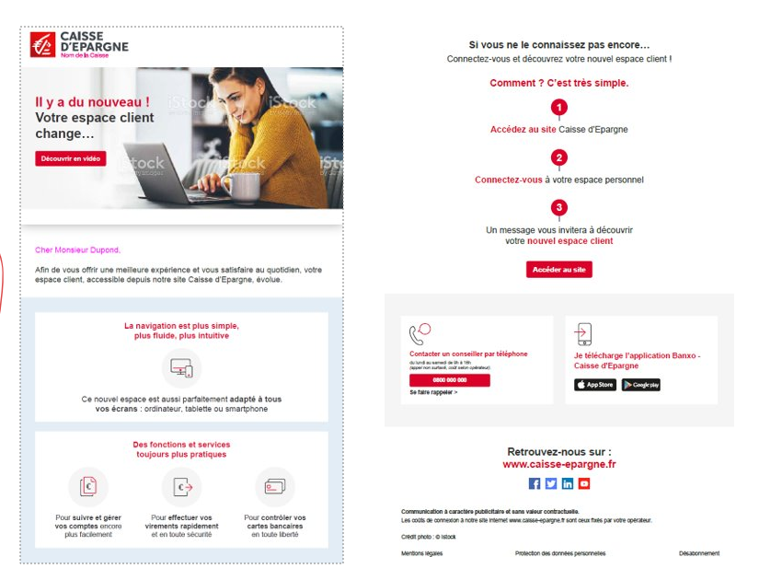
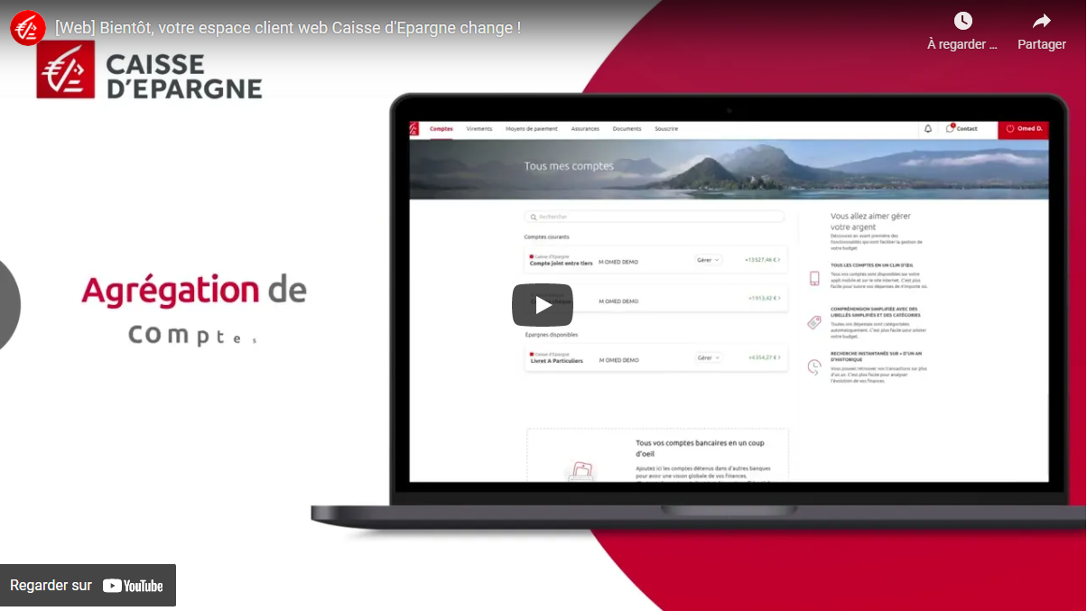
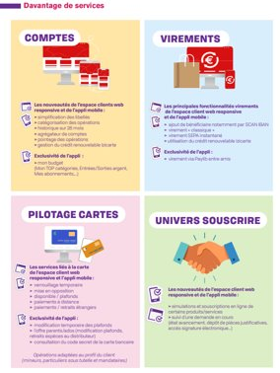
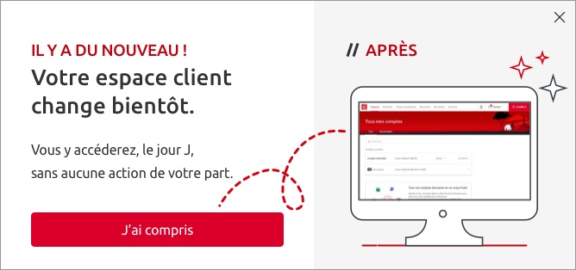

Annexes
Les outils à votre disposition et d’information des clients
Un e-mail est envoyé début mai aux clients qui se connectent à la Banque A Distance
Des tutos vidéos YouTube ont été publiées
Vidéo teaser PART (30sec)
Comment retrouver son mot de passe oublié ?
Comment effectuer un virement ?
Comment ajouter un bénéficiaire ?
Comment retrouver son identifiant de connexion ?
Comment piloter votre carte bancaire ?
Verrouillage temporaire, faire opposition à sa carte, commande d’une nouvelle carte, activation / désactivation des paiements à distances, activation / désactivation des paiements et retraits à l’étranger
  A ce jour il n’y a pas d’outil de démo du nouvel espace DEI
Des vignettes animées ont été positionnées sur le site
  Une formation sur les nouveaux espaces clients est à votre disposition sur B’digit
GIF animé

Slide 25

Annexes
Les fonctionnalités à venir ou non reprises
Ce n’est pas encore dispo mais ça arrive !
Ce n’est pas repris…
Univers | Fonctionnalités | Bon à savoir
Comptes | Rechercher des opérations par montant / date | On peut déjà rechercher des opérations selon leurs libellés ou leurs catégories
 | Télécharger les opérations d’un compte au format QIF (Quicken) / OFX (Money) | On peut déjà télécharger des opérations au format CSV
 | Télécharger les opérations d’un compte avec le critère « depuis le dernier téléchargement » | On peut déjà télécharger des opérations via une plage de date
Virements | Imprimer l'accusé de réception d’un virement
Univers | Fonctionnalités
Virements | Effectuer un virement permanent toutes les semaines / semestres | La périodicité mensuelle, trimestrielle ou annuelle reste disponible

